Slide 1
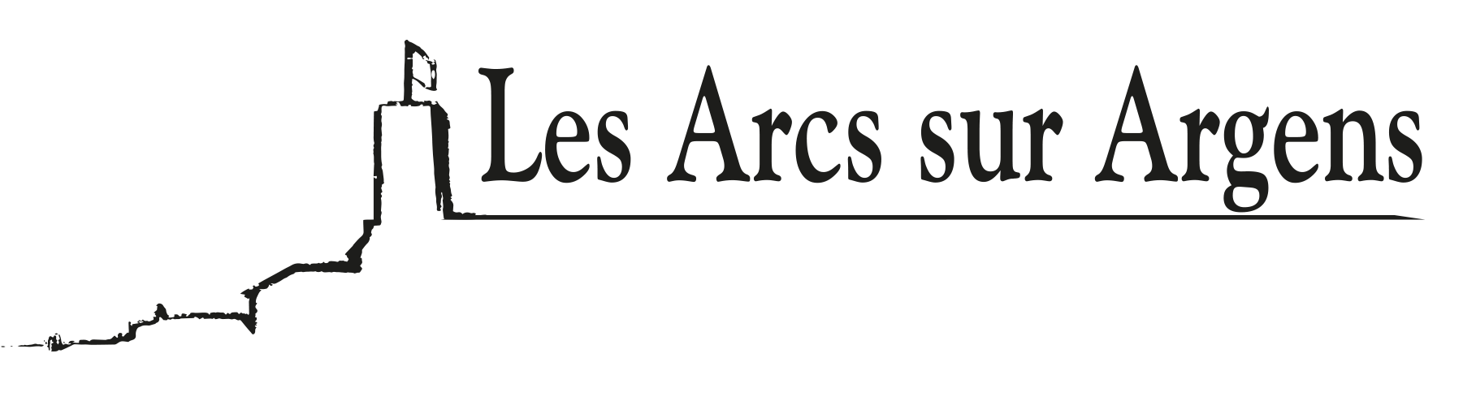

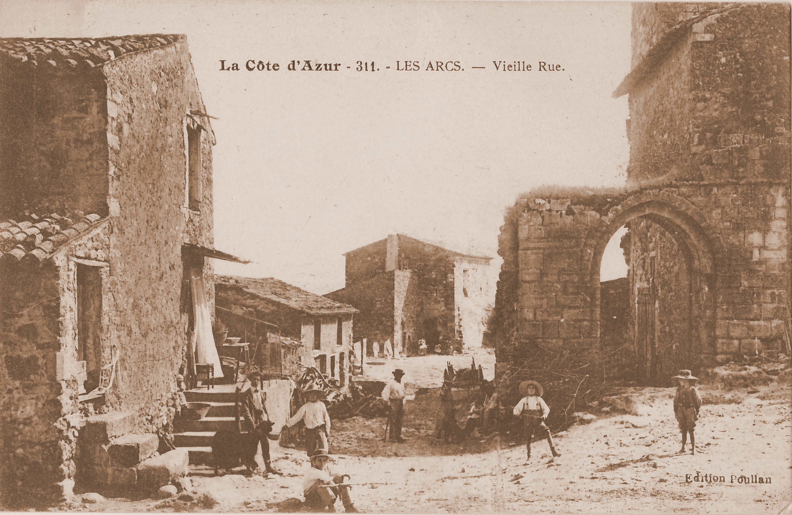

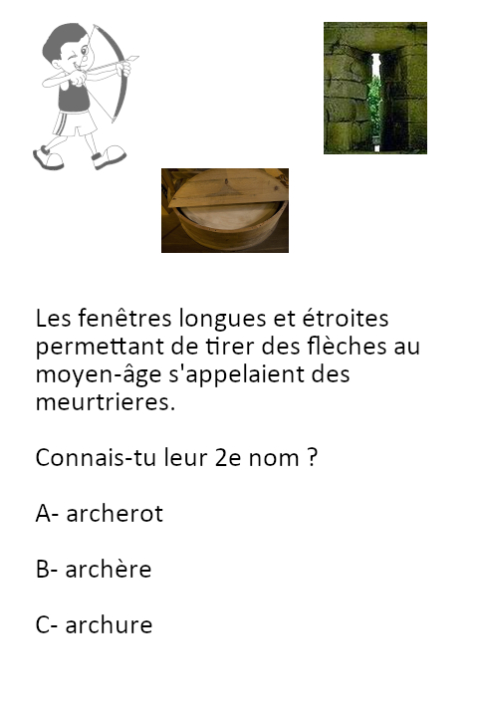



Cité médiévale
Bienvenue sur la plaque
de la porte du château
En résumé
Construite en grand appareil à bossage en grès rouge, la porte rappelle la fonction …
Pour en savoir plus …
Regarder la vidéo
L’évolution du quartier du Parage
Regarder la vidéo
Le miracle des roses devant la porte
Pour les plus joueurs d’entre vous
Cliquez sur l’image pour avoir la réponse
Ville de Les Arcs sur Argens
Bastide Sainte
Cécile
Retrouvez toutes nos actualités
sur le site de la mairie des Arcs
ici

